Slide 1
СК “КанаДа”
Практика современных строительных подходов
в деревянном домостроении
тел: (4212)20-07-70, сайт: cana-da.ru
Instagram: @sk_cana_da

Slide 2
О компании Кана-ДА
Строим только дома для постоянного проживания по Российским СНИПам и Канадским кодам;
Сегодняшняя скорость строительства дома: дом площадью 100м2, с высокой степенью готовности - до 4 месяцев;
Можно вводить в сдавать дом частями в которых возможно проживать;
Компания предлагает на выбор три базовых цены: эконом (41 т.р./м2), стандарт (50 т.р./м2), премиум (59 т.р./м2);
Сборка дома может производиться в любом месте и в любое время года, нет необходимости в широких и капитальных дорогах;
В процессе разработки находится продукт для оказания сервисных услуг для наших клиентов (сантехник, электрик, плотник);

Slide 3
Деревянные дома бывают разными
Поговорим о технологиях

Slide 4
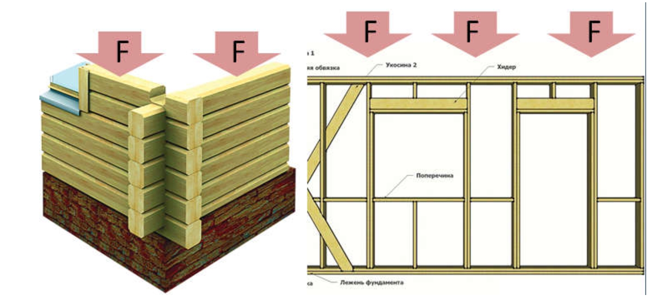
Брусовые(бревенчатые) или каркасные

Slide 5
Особенности технологий
Брусовый, бревенчатый дом
Нагрузки приходятся поперёк волокон, что “прессует” древесину и требует долгой усадки (1-2 года);
Материалоёмкость технологии очень высокая - на 1кв.м. стены требуется примерно 0,15м3 древесины;
Низкая энергоэффективность стены 0,18 Вт(м*К);
Дом с деревянным силовым каркасом
Деформации не воздействуют на геометрические размеры;
Материалоёмкость низкая - на 1кв.м. стены требуется всего 0,03м3 древесины (в 5 раз меньше);
Высокая общая энергоэффективность стены 0,04 Вт(м*К) - в 4 раза выше;

Slide 6
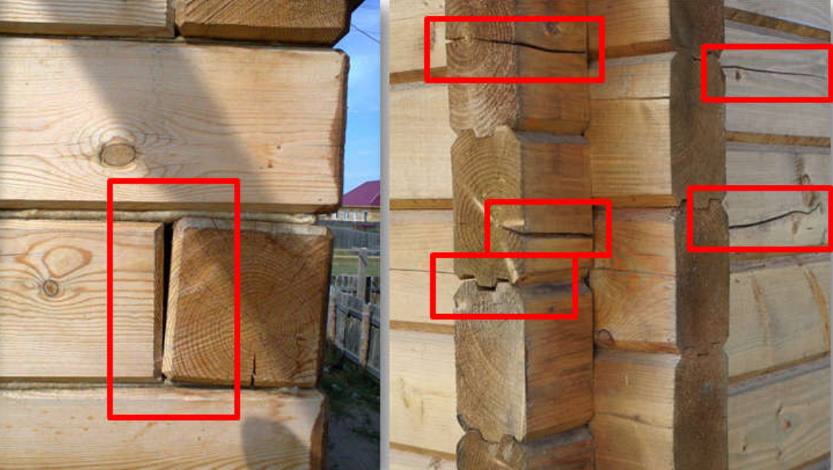
Проблема строительства из массива

Slide 7
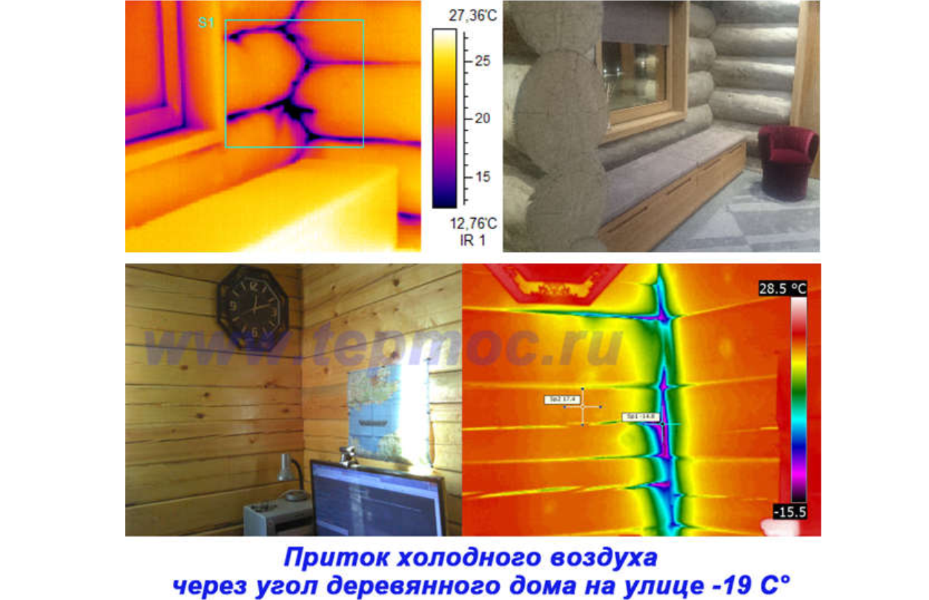
Проблема строительства из массива

Slide 8
Несмотря на постоянный поиск...
Сегодня нет энергоэффективной массивной технологии

Slide 9
Эволюция деревянного каркасного строительства

Slide 10
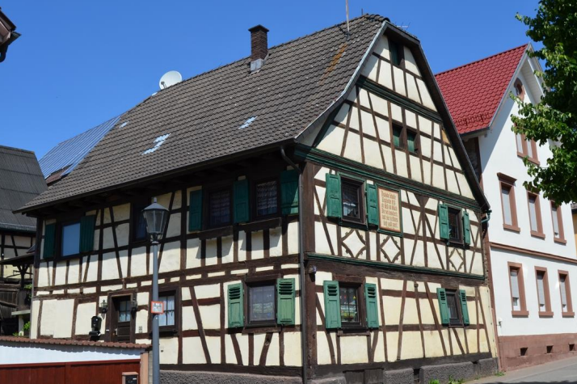
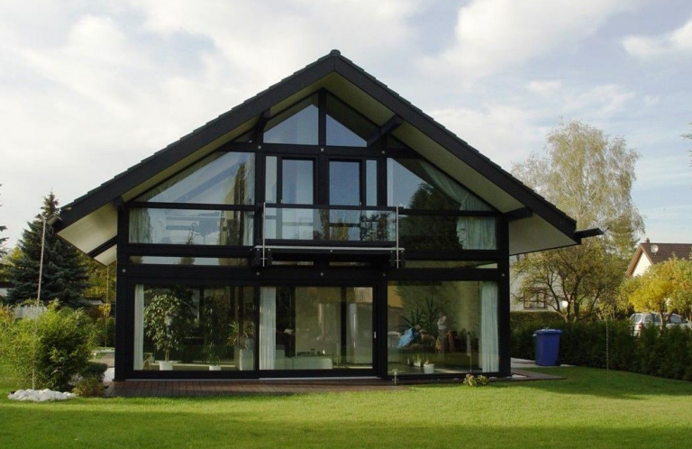
Фахверк
17 Век, Европа
Твёрдые породы древесины;
Дефекты цельного бруса;
Проблема щелей и незащищённой древесины;
Наше время
Клееный брус антисептированный;
Болтовые соединения;
Энергоэффективное остекление;
Вентиляция с рекуперацией;

Slide 11
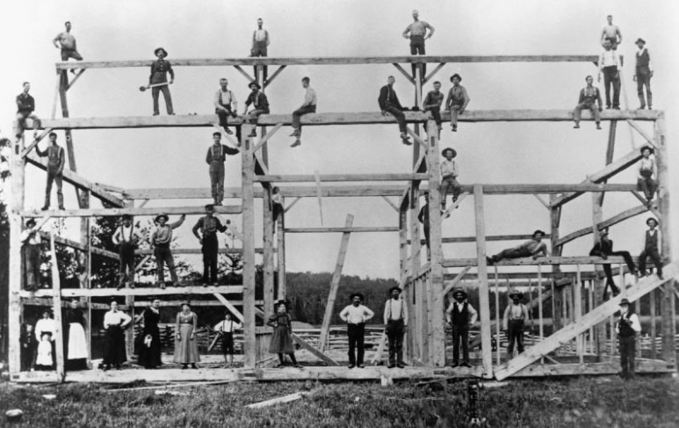
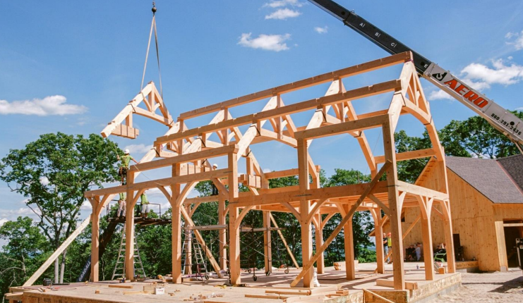
Timber Frame
19-20 Век, США и Канада
Защищённый каркас из бруса (сосна, ель);
Колонны реже чем в фахверке, укосины;
Узлы собираются без гвоздей, на шканты;
Наше время
Клееные балки;
Фигурная резка укосин;
Безгвоздевые соединения;
Производство на ЧПУ, как мебель;

Slide 12
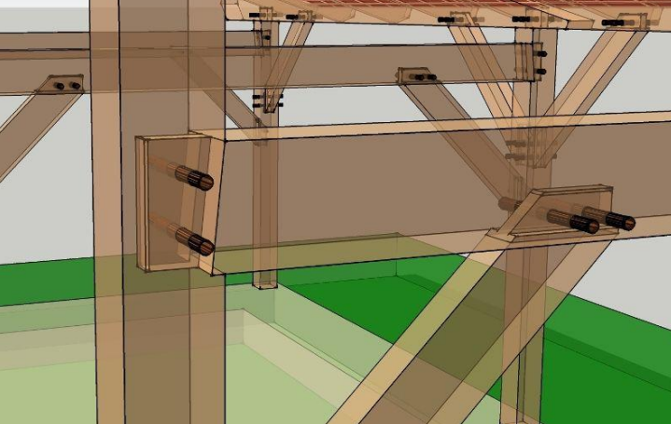
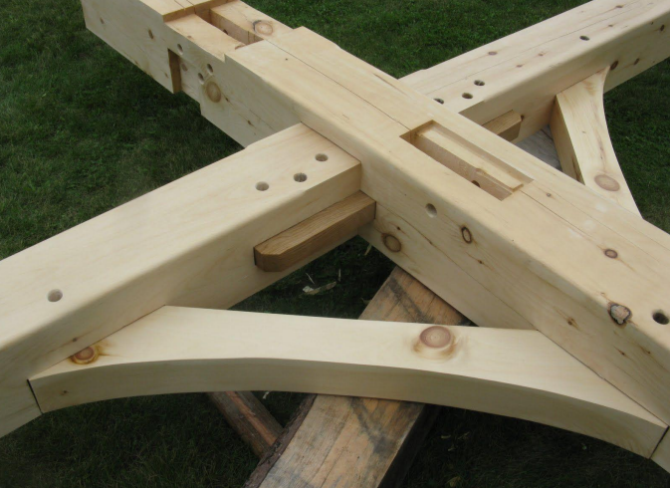
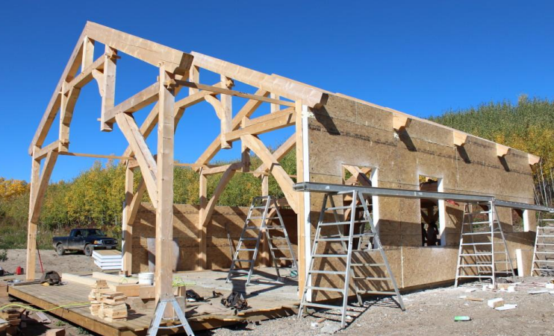
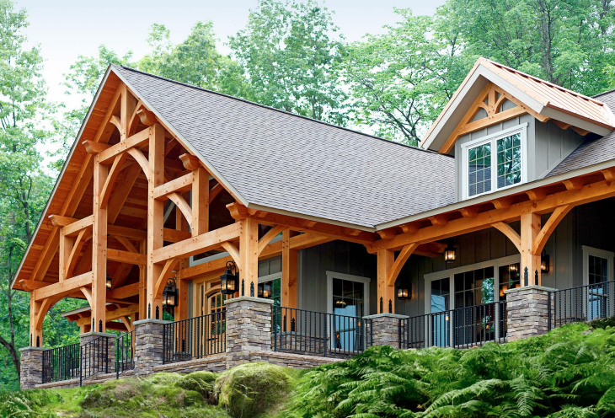
Современный Timber Frame

Slide 13
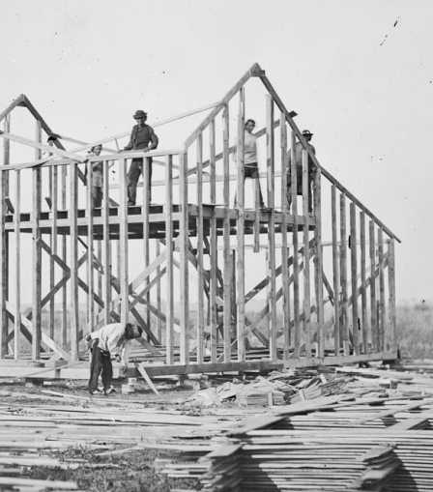
Balloon frame
1830г., США. Повышение скорости и экономической целесообразности.
Вместо бруса используется доска
Применяются гвоздевые соединения;
Порядок сборки - от внешних стен;

Slide 14
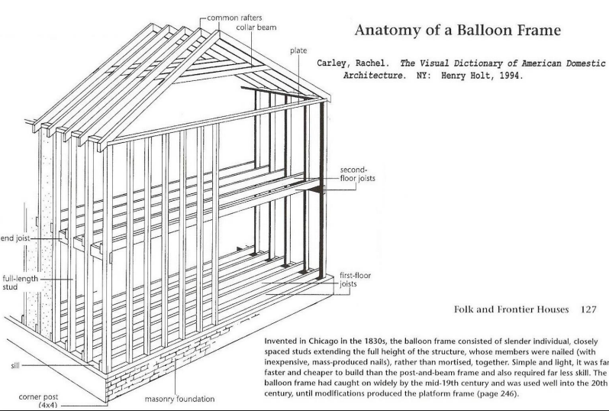
Особенность Balloon frame

Slide 15
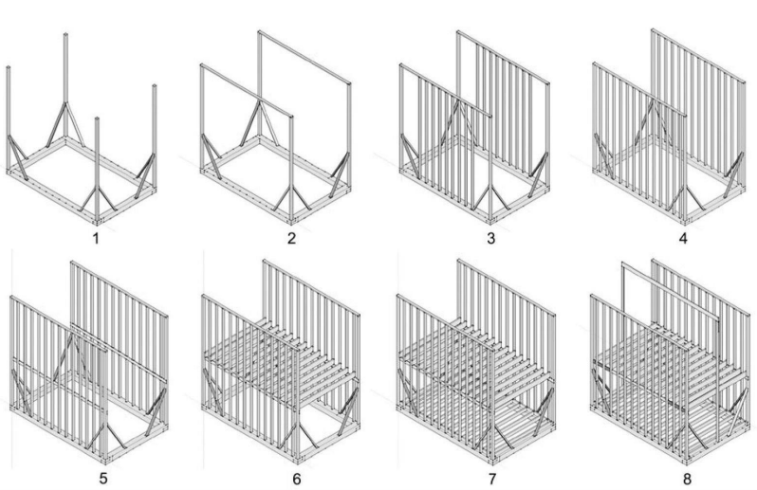
Порядок возведения Balloon frame

Slide 16
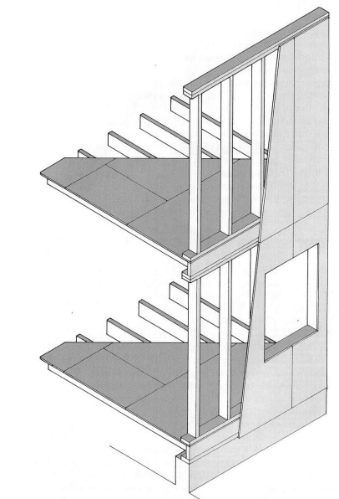
Platform frame
1930г., США, Скандинавия. Повышение скорости, экономической целесообразности, потребности в увеличении этажности.
Применение листовых материалов;
Поэтажная сборка;
Переход к массовой частной застройке;

Slide 17
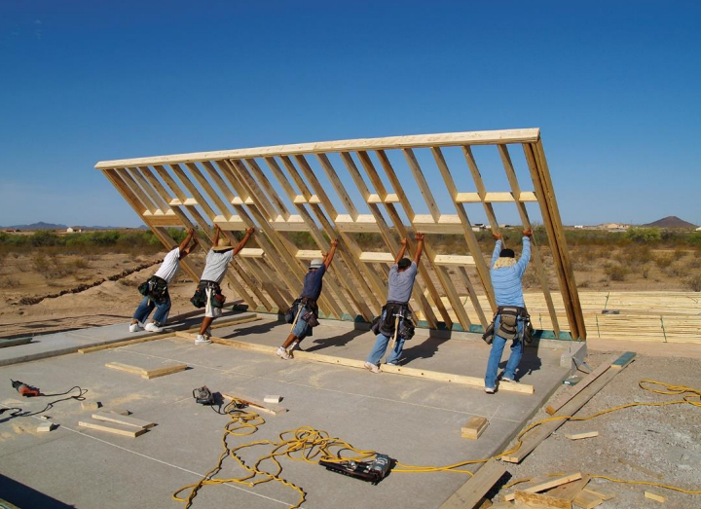
Особенность Platform frame

Slide 18
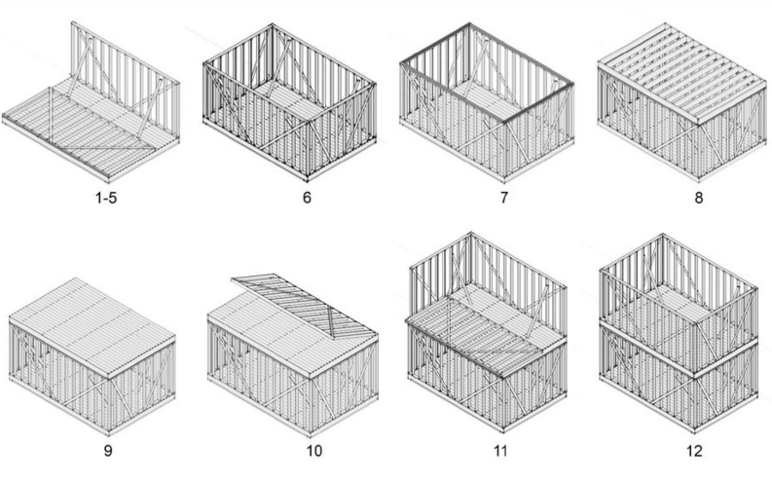
Порядок возведения Platform frame

Slide 19
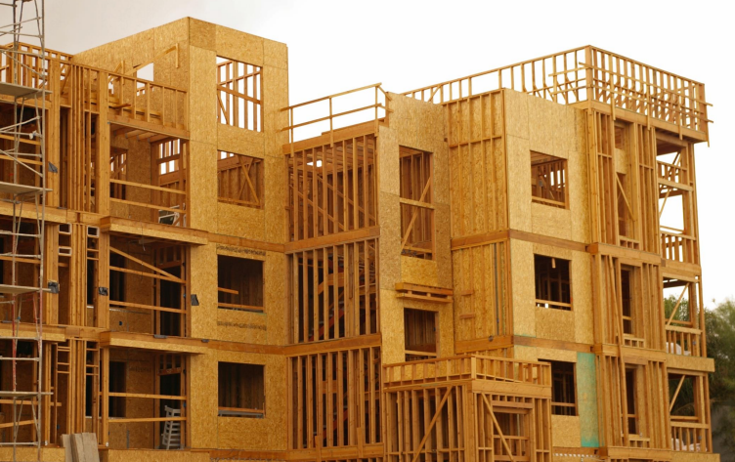
Platform frame позволяет строить несколько этажей

Slide 20
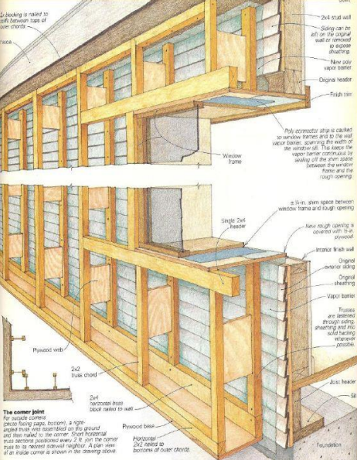
Энергоэффективность как новая философия
Способствует рост мировых цен на энергоносители.
Технология двойного каркаса;
Засыпная теплоизоляция;
Аккумулирование избыточного тепла;
Появление PIR-утеплителей, жидких теплоизоляционных составов;
Использование в строительстве возобновляемой энергии;
Архитектурное проектирование с учётом рельефа, расположения солнца;

Slide 21
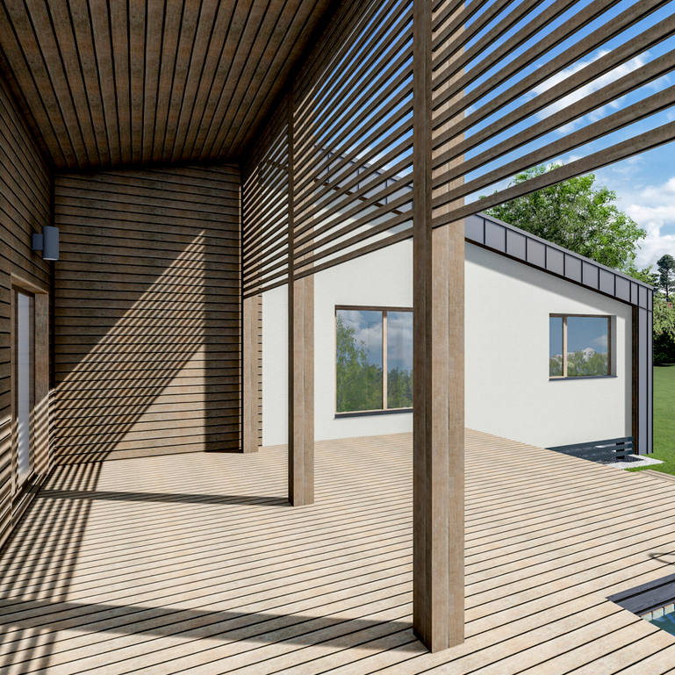
Дом “Птица” в Солнечногорске 130 кв.м.
Максимально использует энергию солнца
Ориентирование по сторонам света;
Отделка тёмными поглощающими тепло материалами;
Принудительная вентиляция с рекуперацией;
Ежемесячные затраты в холодное время на отопление электричеством - 1000 рублей.

Slide 22
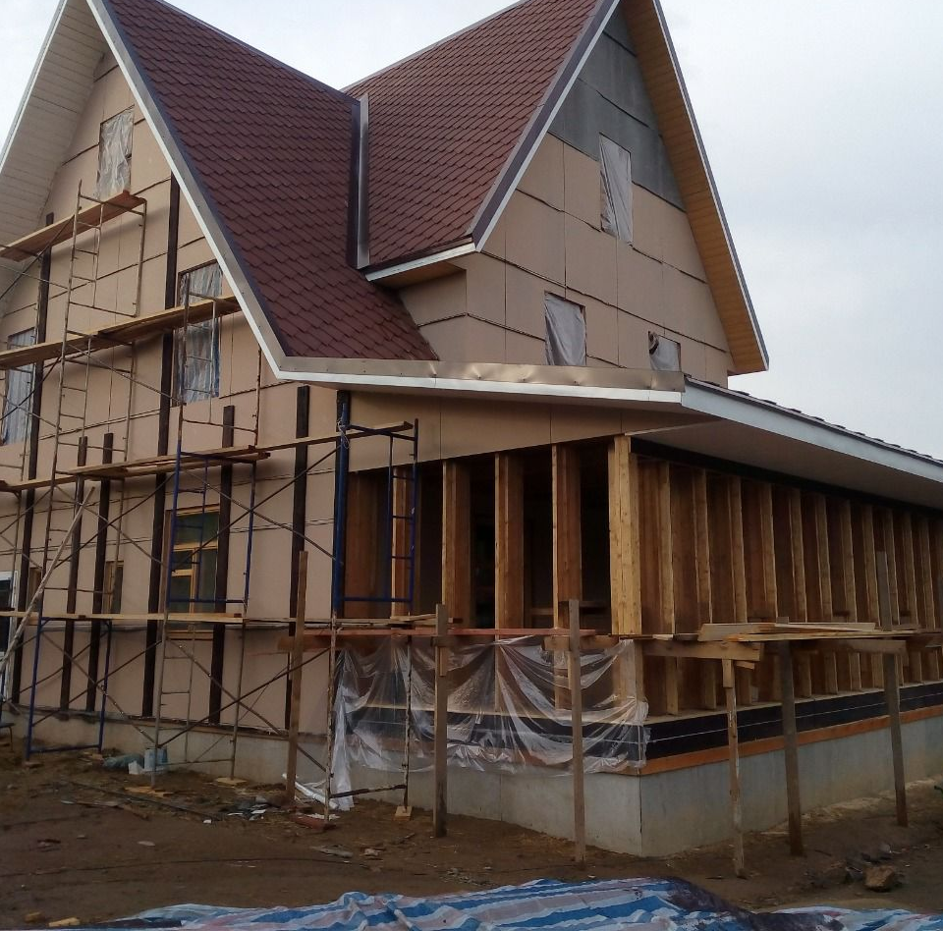
Дом в Хабаровском районе 250 кв.м.
Толщина каркаса стен - 500мм
Утеплитель из прессованной соломы;
Технология двойного каркаса;
Грунтовый рекуператор воздуха;
Ежемесячные затраты в холодное время на отопление электричеством - до 4000 рублей.

Slide 23
А как же инженерные коммуникации?
Современный доступные способы организации комфортной жизни:
Интернет - уверенное покрытие сетями мобильных операторов, около 10-15 тысяч рублей обходится оборудование для стабильного интернета;
Канализация - герметичные ёмкости или системы биологической очистки доступны, стоимость колеблется от 300 до 500 тысяч рублей;
Водоснабжение - скважины от 20 метров, с системой водоподготовки обходятся в пределах 150 тысяч рублей, также возможно прямое снабжение водой;
Единственный важный вопрос - это электроснабжение, газификация и строительство дорог. Остальное люди сделают самостоятельно!

Slide 24
Резюме
Каркасная технология признана во всём мире - не нужно выдумывать “велосипед”, причины простые:
Максимально эффективно потраченный “рубль”;
Высокая энергоэффективность;
Срок службы от 50 лет;
Высокая скорость постройки;
Типизация процессов позволяет легко масштабировать;
Возможность строительства в труднодоступных местах;
Легко адаптируется к большинству архитектурных решений;

Slide 25
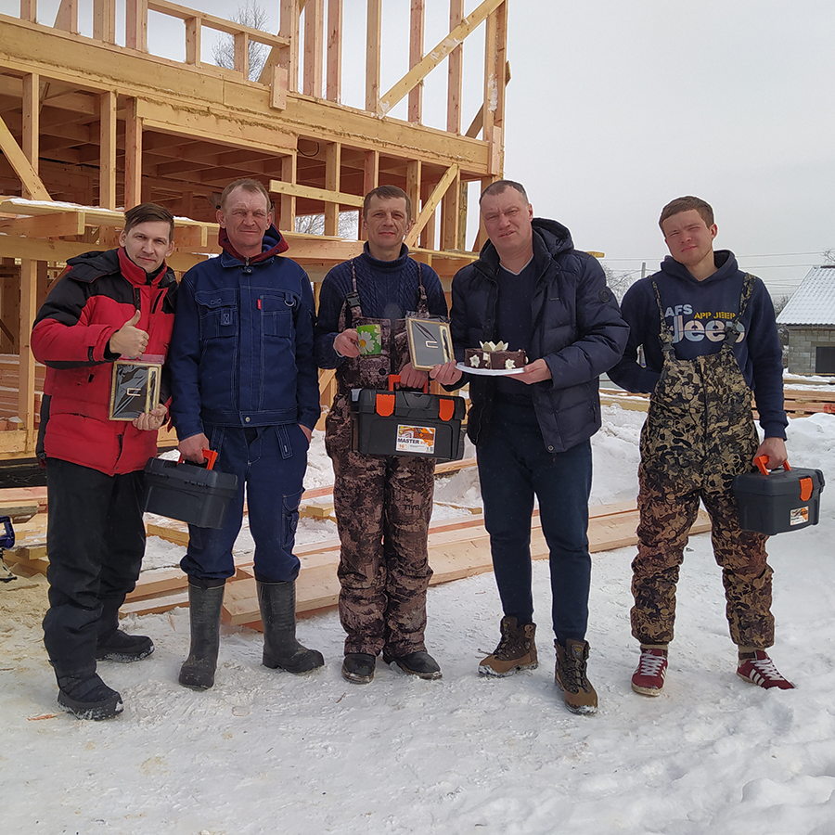
Наши ближайшие планы
Запуск первого на ДВ производства домокомплектов каркасных домов в контейнерах по типовым проектам;
Попробовать себя в точечном девелопменте;
Собрать такую экосистему подрядчиков, чтобы клиент покупал дом “как квартиру”;

Slide 26
Строительная компания “КанаДа”
Строим канадские дома с 2015 года
Сами живём в таких домах
тел: (4212)20-07-70, сайт: cana-da.ru
Instagram: @sk_cana_da

